Slide 1
コロナウイルスの封鎖対策が中国国内観光消費者の旅行意欲に及ぼす影響について
専攻 社会工学
学生名 金明暘（JIN MINGYANG)
学籍番号 202120473
指導教員 Turnbull Stephen John
副指導教員 岡本 直久
太田 充
2022.9.21

Slide 2
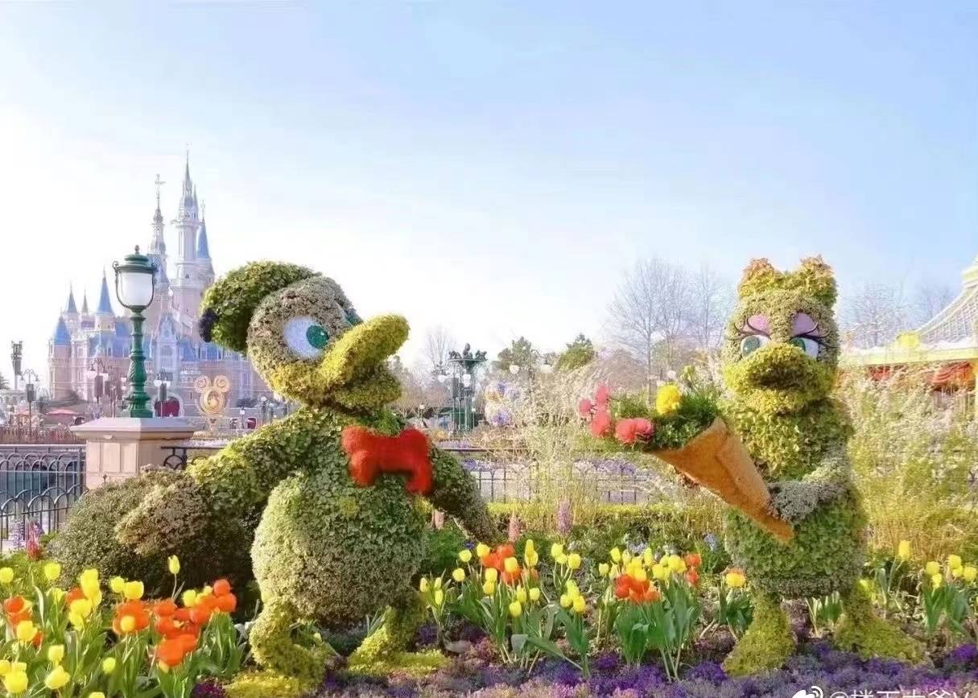
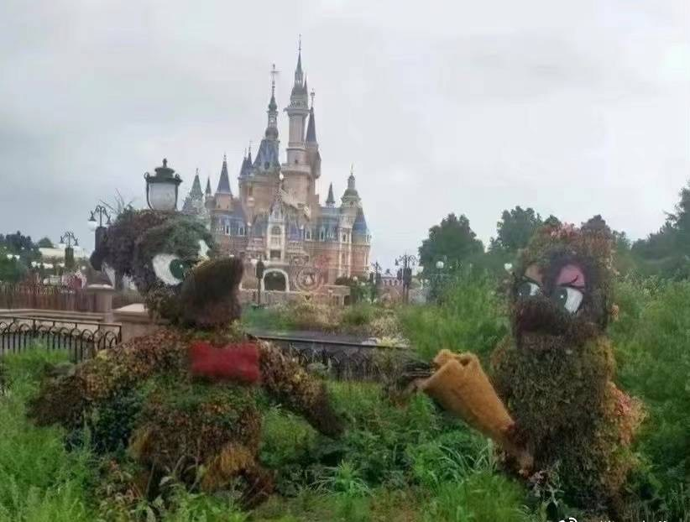
研究背景
2020年に新型コロナウイルスは世界的に流行したことで、中国は隔離検疫政策をとり、観光産業に深刻な影響を及ぼしました。
2019年の上海ディズニーランド
2022年の上海ディズニーランド
Notes:
図のように

Slide 3
研究背景
2003年に中国で発生したSARSの影響で、国内観光収入は2002年比で11.2％減少した。 しかし、2004年の観光収入は36.9%増加し、2002年の観光収入を上回った。 2020年に中国でコロナが発生し、封鎖政策が開始された。2021年、中国でのコロナの新感染者はほとんどなかったが、観光収入の大幅な増加はなかった。
コロナ
封鎖政策
消費者の行動
消費者の心理
旅行意欲
Notes:
図のように

Slide 4
先行研究
コロナと消費者行動と心理の変化について
自己隔離への自己意図と異常な購入を行う意図との間に強い関連性があることを発見した。消費者行動が自己隔離に費やされる予想時間に直接関連しているという経験的証拠を提供しました。 | Laato S , Islam A , Farooq A , et al.(2020)
中国の194都市の市民1,210人を対象にした調査で、回答者の50％以上がコロナの発生が自分に深刻な心理的影響を与えたと回答していることを明らかにした。 | 王庆生, 刘诗涵. (2020)
封鎖政策とは、以前から存在していた心理的問題をエスカレートさせる可能性があり、多くの場合、不安、薬物やアルコールの乱用、家庭内暴力につながることがわかっています。 | (Brooks et al., 2020)
2003年7月に中国は海外観光の開放を開始し、9月には海外観光は2002年の水準に戻った。 国内観光はSARSの影響をあまり受けなかった。 | 张广瑞, 魏小安. (2003)
人々の心理状態と行動は、コロナウイルスと封鎖政策の影響を受けます。
SARS中、SARSが消費者の行動や心理に与える影響に関する調査はありませんでした。

Slide 5
先行研究
S-O-R(Stimulus-Organism-Response)モデルについて
環境の急激な変化を決定する刺激、組織、反応の3つの構成要素からなるモデルであります。
S-O-Rモデルは消費者行動論のモデルです。消費者は, 刺激に反応し て問題認知をする。 問題認知に影響を及ぼすのが消費者の内的特性である。使用と廃棄にかんしても同じような意思決定過程が展開される。 決定過程に影響を与えるのが, 経済的要因, 心理的要因, 社会的要因, 文化的要因である。 | 冨貴島明(2006).
コロナのパンデミック状況は前例のないユニークなものであるため、個人が明確な参照先を持たずにどのように行動すべきかについてかなりの不確実性を持つ、大規模な世界的パンデミックイベント中の人間行動についての洞察を得ることができる。消費者側を考慮したフレームワークとして、S-O-Rがある。 | Samuli Laatoa, A.K.M. Najmul Islama,e, Ali Farooqa, Amandeep Dhir . (2020).
SORモデルは、コロナに関連する研究は適している。影響を受ける要因は経済的なもの、心理的なものなどである

Slide 6
先行研究
S-O-R(Stimulus-Organism-Response)モデルについて
知覚されたリスクと感情の前例としての評判を含む拡張S-O-Rフレームワークを提案することにより、、知覚されたリスク、および行動意図のさまざまなコンポーネントの影響の経験的調査を可能にします。 | Kim J , Lennon S J . (2013).
covid-19の危機と封鎖による大学生の行動と心理的変化を調査することを目的としています。 SORモデルは研究の理論的基盤を開発するために採用されました。 | Pandita S , Mishra H G , Chib S . (2021).
SORモデルは、消費者の心理、行動認識の状態、およびリスク認識変化が起こすことを説明できます。

Slide 7
研究目的
本研究は、SOR(Stimulus-organism-response)モデルを用いて、コロナと封鎖政策によって生じた刺激と消費者の心理の変化が、消費者の反応に与える影響を検証する。コロナが消費者に与える心理的・行動的影響を左右する要因を把握します。
コロナと封鎖政策が消費者の旅行意欲にどの程度影響を与えるかを把握します。
研究目的
研究革新
アンケート調査を利用して、封鎖政策が消費者の旅行意欲に影響を与える要因についての研究は存在しない

Slide 8
研究概要
研究仮説
封鎖政策は、国内の観光消費者にマイナスの影響を与え、このマイナス影響はすぐには消えない。
①アンケート調査
少数のアンケート分析を実施し、アンケートとモデルの品質をテストする。
国内旅行消費者のうち、封鎖を経験したことがある人、ない人を対象に実施した調査
②共分散構造分析
多重指標モデルでは、複数の因子分析や重回帰分析を織り交ぜたようなモデルを、1つにまとめて分析することができるのです。
研究方法

Slide 9
モデル-(Stimulus-Organism-Response）
環境の急激な変化を決定する刺激、組織、反応の3つの構成要素からなるモデルであります。
Trust （government/epidemic ）
Psychological Isolation
Travel planning
Affective response
Physical Isolation
Preventive behavior intention
Social norm
Stimulus
organism
response

Slide 10
モデル——Stimulus
刺激とは、個人の心理状態に影響を与える外部の力であります。
Psychological Isolation
2020年7月の16〜24歳の若者の失業率は19.9％となり、前月から0.6ポイント上昇した。(中国国家統計局）コロナで、仕事を続けられない人を増やしている。
Physical Isolation
封鎖政策のため、人は外出が減り、人と会うときは距離を置く、自発的に自宅で自己隔離する傾向がある。(Samuli Laatoa,.2020)

Slide 11
モデル——Organism
組織とは、刺激の内部プロセスと結果。プロセスと結果は、知覚的、生理的、感情的、思考的活動で構成されています。
Trust in the government / epidemic
封鎖政策は人間のマズローの欲求の変化をもたらし、それが消費者行動や政府への信頼に影響を及ぼす
Affective response
封鎖さので、不安感を感じること、コロナに対する恐怖感とコントロールをできないこともある(Lei Zheng,.2020)
Social norm
観光都市に封鎖された観光客のソーシャルメディア報道は、人々の旅行意欲と気持ちに影響を与えることがある

Slide 12
モデル-(Stimulus-Organism-Response）
環境の急激な変化を決定する刺激、組織、反応の3つの構成要素からなるモデルであります。
Trust （government/epidemic ）
Psychological Isolation
Travel planning
Affective response
Physical Isolation
Preventive behavior intention
Social norm
Stimulus
organism
response

Slide 13
モデル——Response
モデルの反応は、個人の最終的な行動の結果を指します。
Travel planning
封鎖された旅行者と封鎖されていない旅行者の間で、宿泊施設や旅行回数などの旅行消費に関する好みの変化を調査する
Preventive behavior intention
旅行消費者は、現在の中国のコロナに関する政策を信頼しているながら、旅行中のウイルス感染を心配する。コロナの予防のためにマスクをつけるなどの対策をする(Feng,.2021)

Slide 14
モデル-(Stimulus-Organism-Response）
環境の急激な変化を決定する刺激、組織、反応の3つの構成要素からなるモデルであります。
Trust （government/epidemic ）
Psychological Isolation
Travel planning
Affective response
Physical Isolation
Preventive behavior intention
Social norm
Stimulus
organism
response

Slide 15
少人数アンケート分析結果
封鎖政策が国内観光消費者にマイナスの影響を与えることが事前に検証できる
パス関係 | パス係数 | T | P
Trust in the government -> Preventive behavior in-tension | 0.358** | 2.611 | 0.009
Perceived healthy severity-> Trust in the government | 0.231* | 1.992 | 0.046
Perceived healthy severity-> Trust in the epidemic | 0.415*** | 3.923 | 0.000
Perceived healthy severity--> Perceived lack of control | 0.195* | 1.966 | 0.049
Perceived social severity -> Affective response | 0.494*** | 5.534 | 0.000
Perceived social severity -> Perceived lack of control | 0.298** | 2.661 | 0.008
Perceived financial severity-> Trust in the epidemic | -0.260* | 2.482 | 0.013
Perceived financial severity-> Affective response | 0.192* | 2.043 | 0.041
Perceived financial severity-> Perceived lack of control | 0.235* | 1.982 | 0.048
Social norm -> Travel planning | -0.331** | 2.692 | 0.007
Social norm -> Preventive behavior in-tension | 0.216* | 2.213 | 0.027
Perceived lack of control -> Infection confidence | -0.254* | 2.209 | 0.027

Slide 16
モデル-(Stimulus-Organism-Response）
Perceived financial severity
Perceived lack of control
Travel planning
Trust （government/epidemic ）
Perceived social severity
Infection confidence
Affective response
Perceived healthy severity
Preventive behavior in-tension
Social norm
Stimulus
organism
response

Slide 17
今後の方針
モデルおよびアンケートの修正
アンケートを公開し、再度要因の影響パスを分析し
アンケートとパワーポイントを更新し
アンケートの回収を続ける
論文初稿の完成
9月7-14日
9月15- 10月1日
10月2-12日
10月20日-11月20日
11月21日-12月20日

Slide 18
参考文献
Pandita S , Mishra H G , Chib S . (2021).Psychological impact of covid-19 crises on students through the lens of Stimulus-Organism-Response (SOR) model[J]. Children and Youth Services Review, 120.
Kim J , Lennon S J . (2013).Effects of reputation and website quality on online consumers' emotion, perceived risk and purchase intention: Based on the stimulus-organism-response model. Journal of Research in Interactive Marketing. 7(1):33-56.
桑波田浩之(2020).新型コロナウィルスによる観光客の減少が 青森県の経済へ与える影響.人文社会科学論叢, (9), 121-128.
Brooks, S. K., Webster, R. K., Smith, L. E., Woodland, L., Wessely, S., Greenberg, N., &Rubin, G. J. (2020). The psychological impact of quarantine and how to reduce it:Rapid review of the evidence. The Lancet, 395(10227), 912–920.
王细芳,陶婷芳.(2020)健康风险厌恶对重游意愿的影响. 2021-09-23
王少华, 王璐, 王梦茵,等. (2020).新冠肺炎疫情对河南省旅游业的冲击表征及影响机理研究.地域研究与开发.39(2):7.
冯晓华,黄震方.(2021).疫情常态化防控下游客旅游行为意向.研究干旱区资源与环境.35(4):6.
邱扶东.(1996).旅游动机及其影响因素研究.心理科学,(19),367-369
王庆生, 刘诗涵. (2020). 新冠肺炎疫情对国内游客旅游意愿与行为的影响. 地域研究与开发, 39(4), 5.
Laato S , Islam A , Farooq A , et al.(2020) Unusual purchasing behavior during the early stages of the COVID-19 pandemic: The stimulus-organism-response approach. Journal of Retailing and Consumer Services, 57:102-224.
Betsch, C., Wieler, L. H., & Habersaat, K.(2020). Monitoring behavioural insights related to COVID-19. The Lancet, 395(10232), 1255–1256.
张广瑞, 魏小安. (2003). 中国旅游业:"非典"影响与全面振兴. 社会科学文献出版社
冨貴島明. 消費者行動論(1)[J]. 城西大学経済経営紀要, 2006, 24:17-30.

Slide 19
コメント対応
コメントに対応
1)観光業の定義と範囲
消費者に宿泊施設や交通機関などの好みを聞くアンケートを実施し、分析する。消費者ニーズと観光収入の関係を調べる
2) 影響を受ける要因
影響を受ける要因について、社会政策、健康政策、財政政策の観点から分析する。
3)観光需要の種類とモデルの対象
2019年の観光収入全体に占める中国の国内観光収入の割合は86.4％である。本研究では、国内旅行者を対象回答者として、閉鎖政策が消費者の旅行意図に与える影響を検証している

